Slide 1

Få styr på det tekniske i en webshop
(webshopløsning, hosting, domæne, økonomi)
Torsdag d. 8 oktober 2020

Slide 2

Lidt om mig
Lektor – Bachelor e-handel Cphbusiness
Speciale I E-handel og digital markedsføring
www.retailbooks.dk
www.retailacademy.dk
Baggrund I Salling Group
Forskningsprojekt Retail Reinvented
Været med I Styrket Erhverv fra starten ☺
Bor I Svendborg

Slide 3
Hvikle erfaringer har I med webshop?

Slide 4
Hvorfor skal butikken have en webshop?

Slide 5
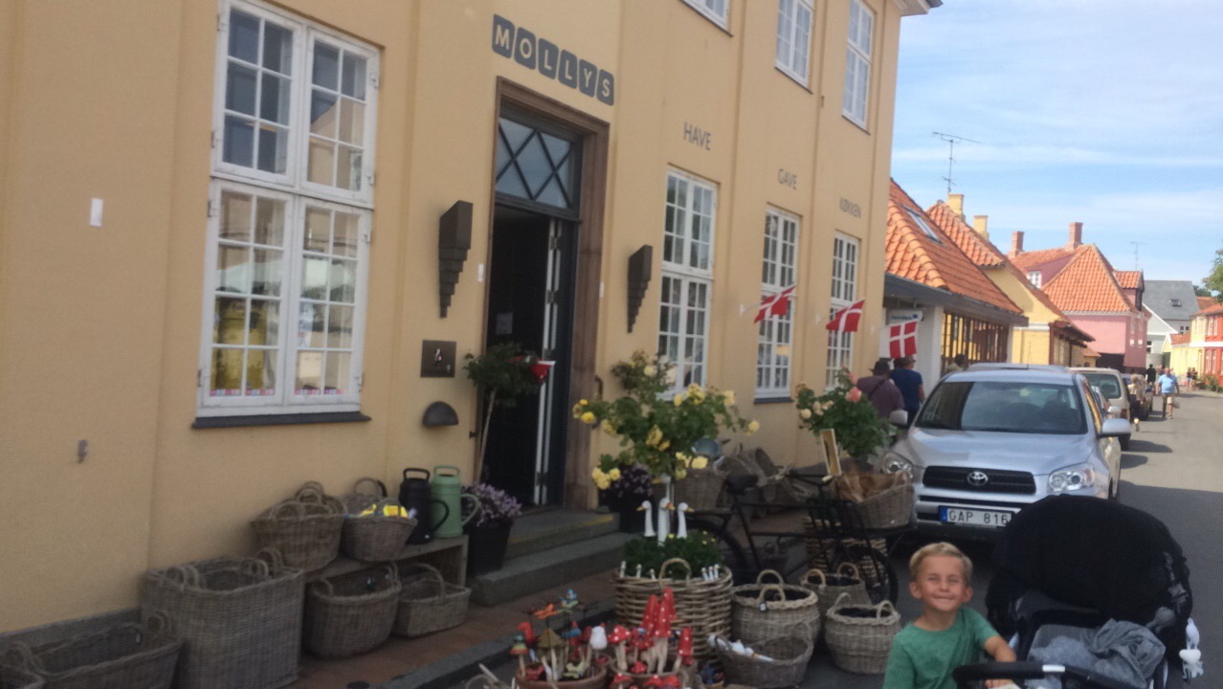

Slide 6

Notes:
Det er meget smart man har et domæne der beskriver det man sælger.

Slide 7
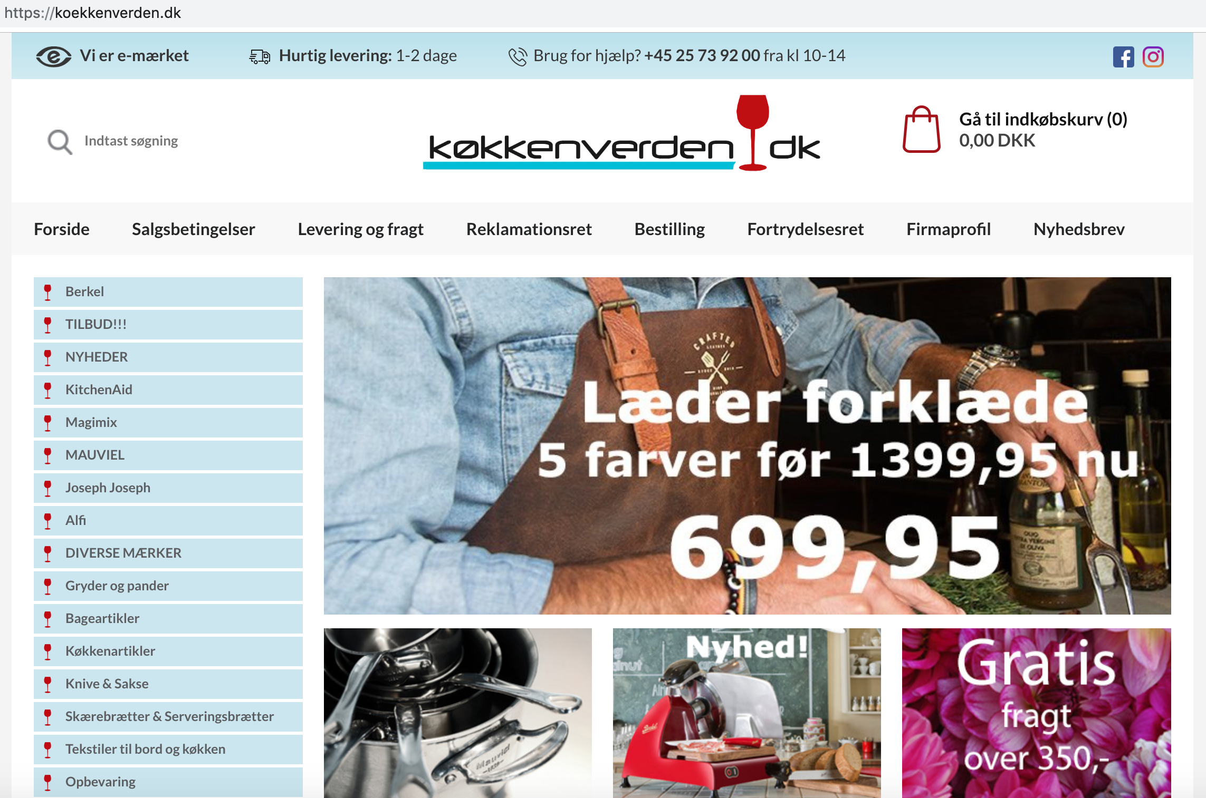
Notes:
Domænet er godt I forhold til SEO

Slide 8
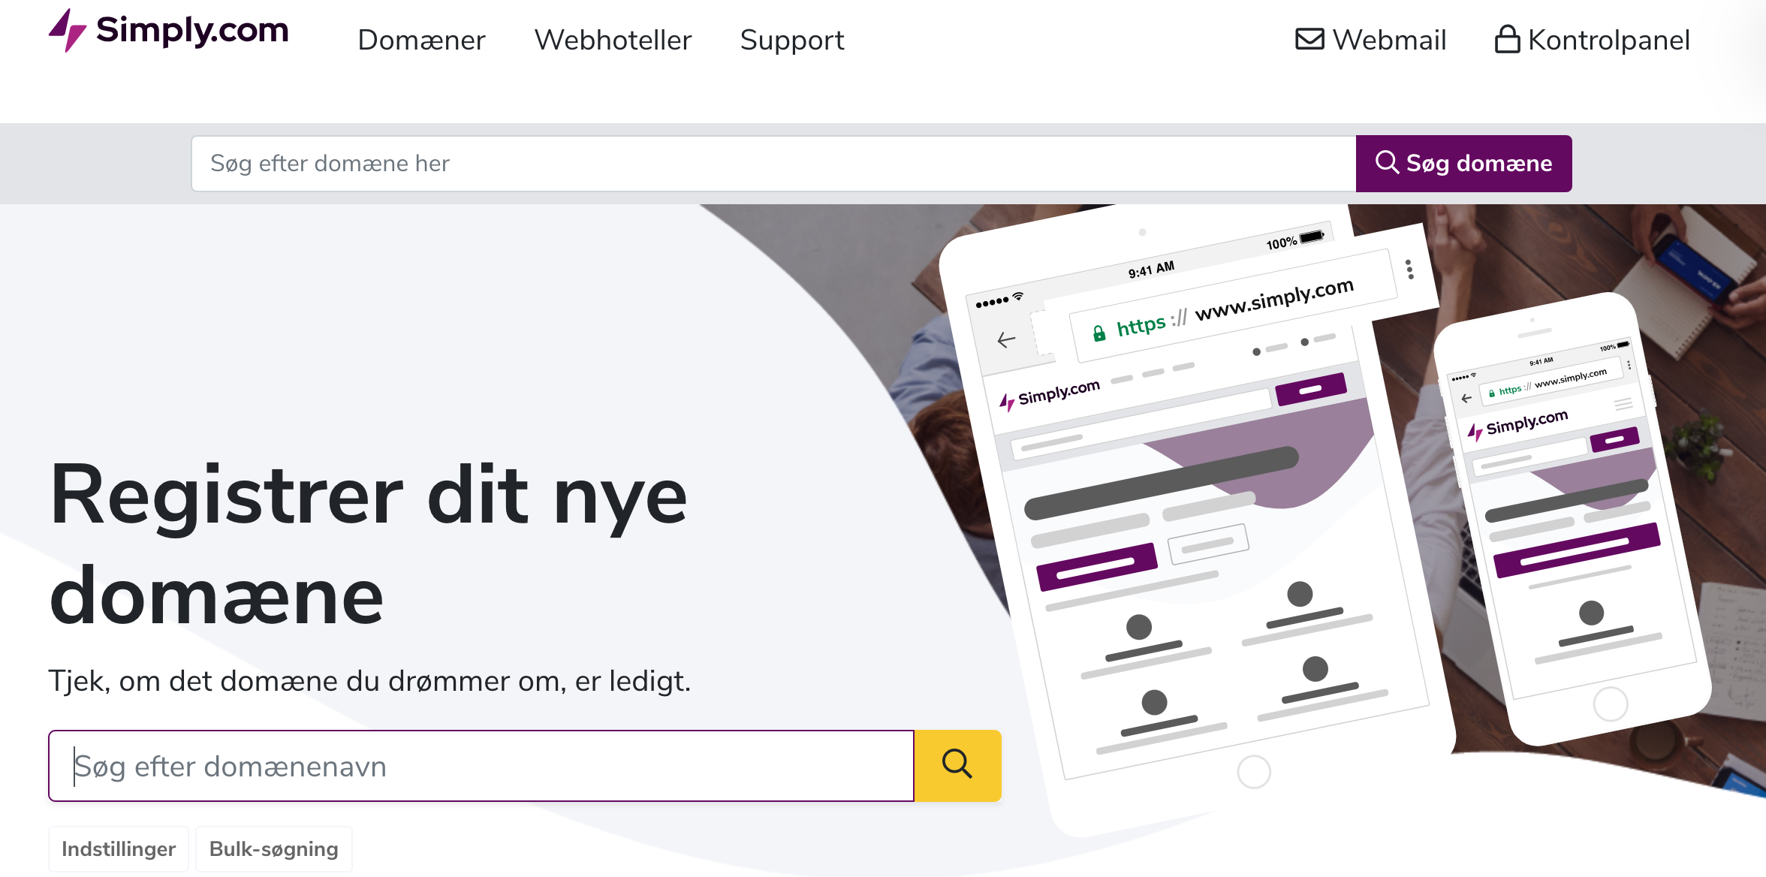
Domæne
Notes:
Det koster ikke meget

Slide 9
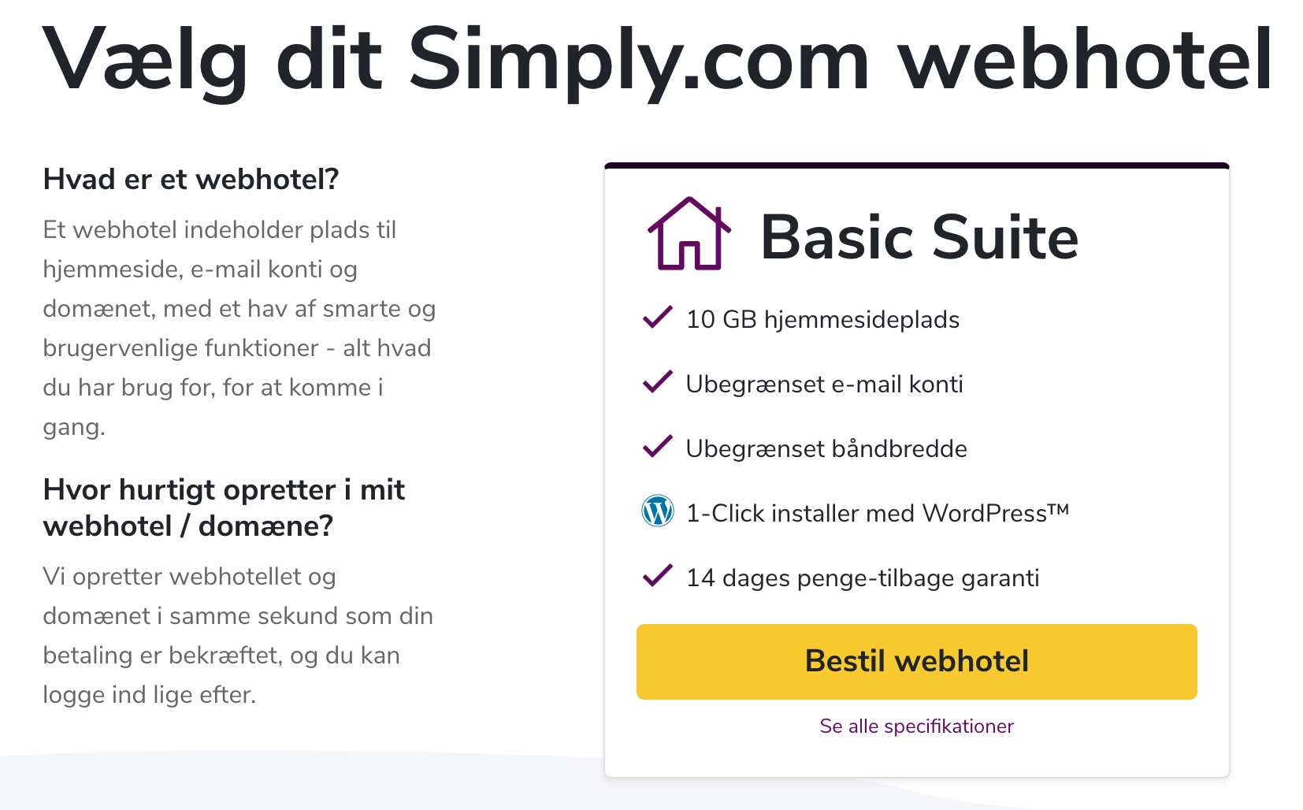
Webhotel
Notes:
Vi skal også have et webhotel

Slide 10
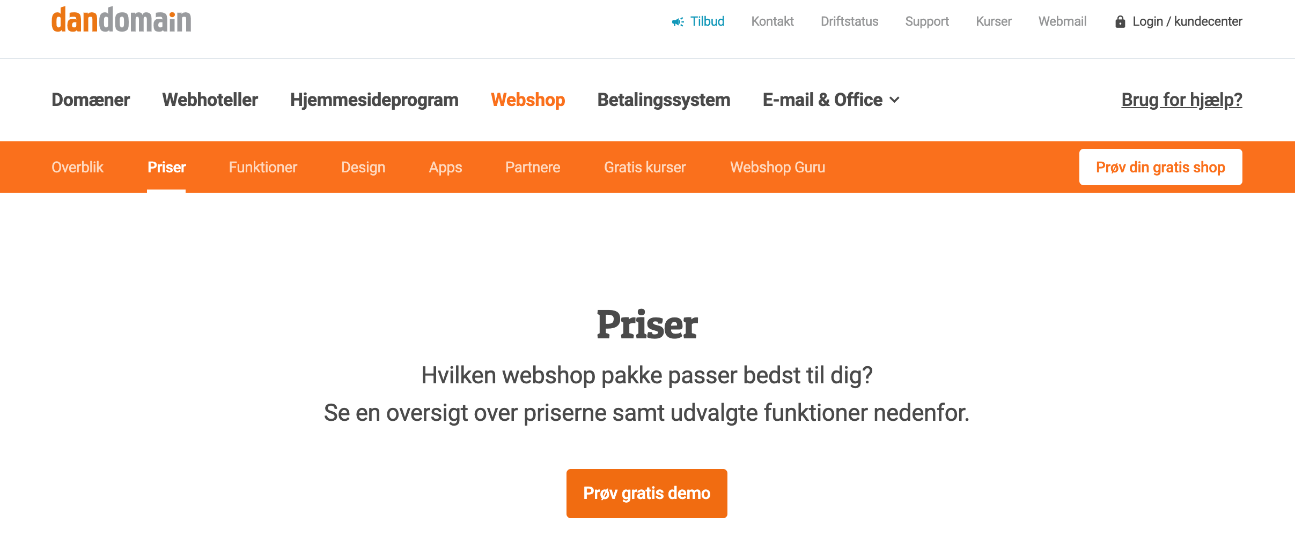
Notes:
Man kan også købe en hel pakke

Slide 11
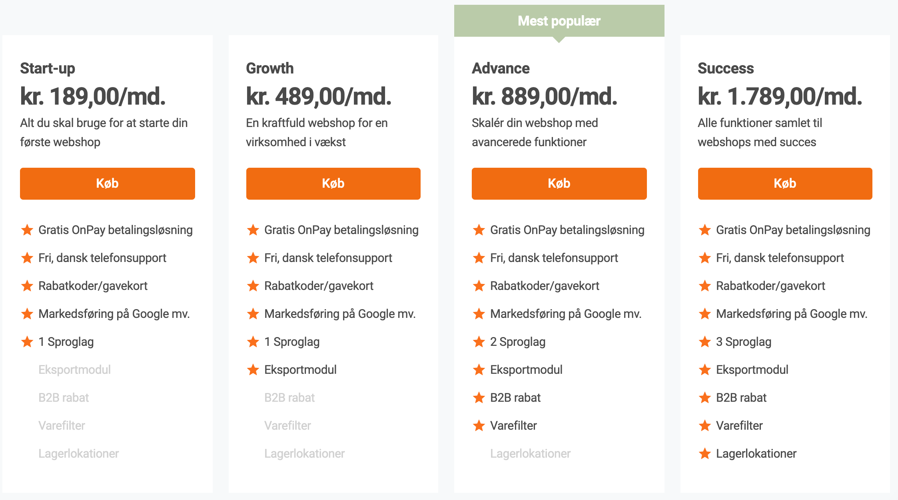
Overvejelser
Notes:
Hvilket behov har du?

Slide 12

Lidt teknik og facts

Slide 13
Eksempler på Closed Source er:
Dynamicweb og Sitecore
Eksempler på Open Source programmer er:
WordPress, Drupal, Joomla, Magento og Umbraco

Slide 14
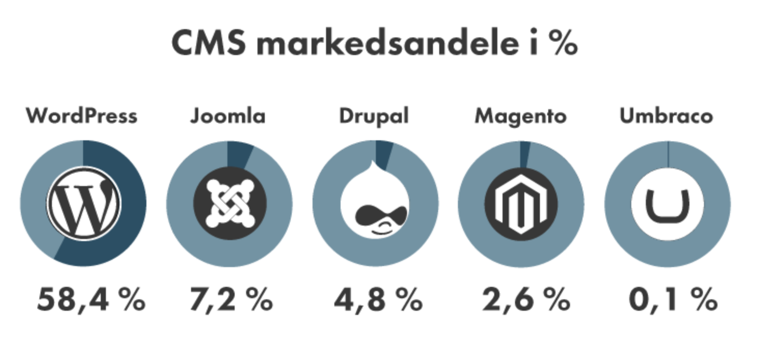
CMS: Content management system

Slide 15

Mest populære CMS med en markedsandel på 58,4 %.
Med WordPress er det muligt at udbygge siden ved hjælp af plugins, så hjemmesiden får præcis de funktioner, du har behov for.
Platformen henvender sig især til små og mellemstore virksomheder, som ønsker et flot resultat inden for en overskuelig tidshorisont samt en side, der er nem at holde ved lige.

Slide 16

Joomla er det 2. mest anvendte system efter WordPress med en markedsandel på 7,2 %.
Teknisk er Joomla en ’mellemting’ mellem WordPress og Drupal. Det kræver ikke helt så meget teknisk erfaring som Drupal, men er mere komplekst end WordPress.
Platformen kan både bruges til almindelige og indholdstunge hjemmesider og er særligt godt til sociale netværk og større webshops. Hvis man aldrig har arbejdet i programmet før, kræver det tid og tålmodighed at komme i gang.

Slide 17

Med en markedsandel på 4,8 % er Drupal det 3. mest brugte CMS.
Drupal er blandt de stærkeste Open Source CMS. Det betyder samtidig, at systemet er langt mere avanceret og teknisk, sammenlignet med f.eks. WordPress og Joomla.
Drupal henvender sig mest til erfarne webudviklere og er derfor ikke det oplagte valg for nybegyndere.

Slide 18

Magento er et CMS bygget til e-commerce og står i dag som en af verdens største e-handelsplatforme.
Systemet er tilgængeligt i to varianter, en simpel og gratis platform og en betalt udgave, hvor support og træning er inkluderet.
Når en Magento side skal udvikles, kan det både gøres gennem gratis og betalte udvidelser. Der er altså noget for alle. Indlæringsperioden for Magento er længere end for andre systemer, og det kræver mere kendskab til kodning og IT end f.eks. WooCommerce, der er WordPress’ webshop-løsning

Slide 19

Med Umbraco får du et brugervenligt system, der er forholdsvis let at lære, hvis du har flair for programmet.
Systemet kræver dog flere udviklingstimer og en større forståelse for HTML sammenlignet med WordPress. Men det giver også gode muligheder for, at du kan tilpasse systemet til netop dine behov.
Umbraco egner sig godt til hjemmesider som f.eks. intranet og ekstranet samt til sider med mange administratorer.

Slide 20

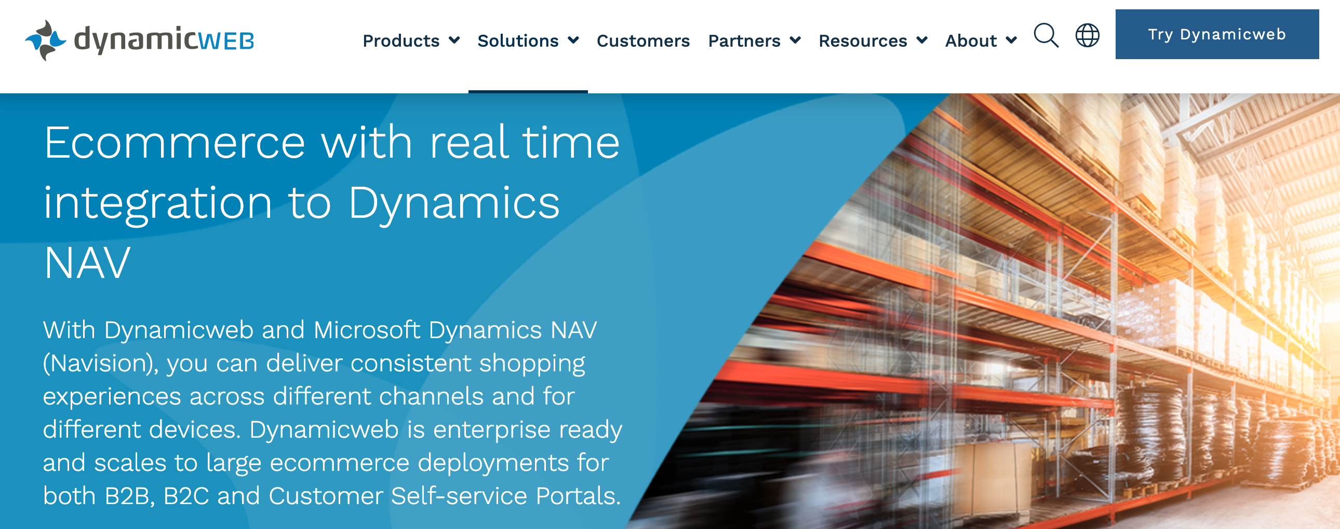

Slide 21


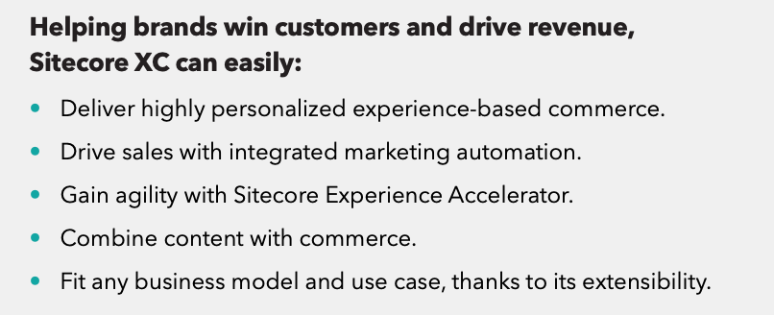

Slide 22

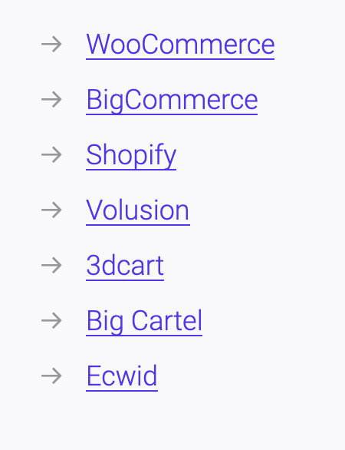
Hvad skal man vælge?
https://kinsta.com/dk/blog/e-handelsplatforme/

Slide 23

Plugin til wordpress
Fordele:
Plugin baseret- der udvikles hele tiden nye plugins
Stor brugerbase
Gratis
Brugervenlig- selv for nybegynder
SEO venlig
Ulemper
Ulemperne ved WooCommerce er ulemperne ved WordPress.
Du skal finde den rigtige hostingudbyder der er ansvarlig for dit websteds sikkerhed og kundens data
Kan være begrænset trafik jf. Valg af server
Det tager tid!
Eksempel: https://www.weber.co.za/shop/
Notes:
Server plads

Slide 24

Fordele:
Hurtig oprettelse
Meget brugervenlig
God integration
Ulemper
Begrænset tilpasning
Prisen!
Skabelon baseret (same look som andre butikker)
Eksempel
https://www.ilovebiko.com/

Slide 25
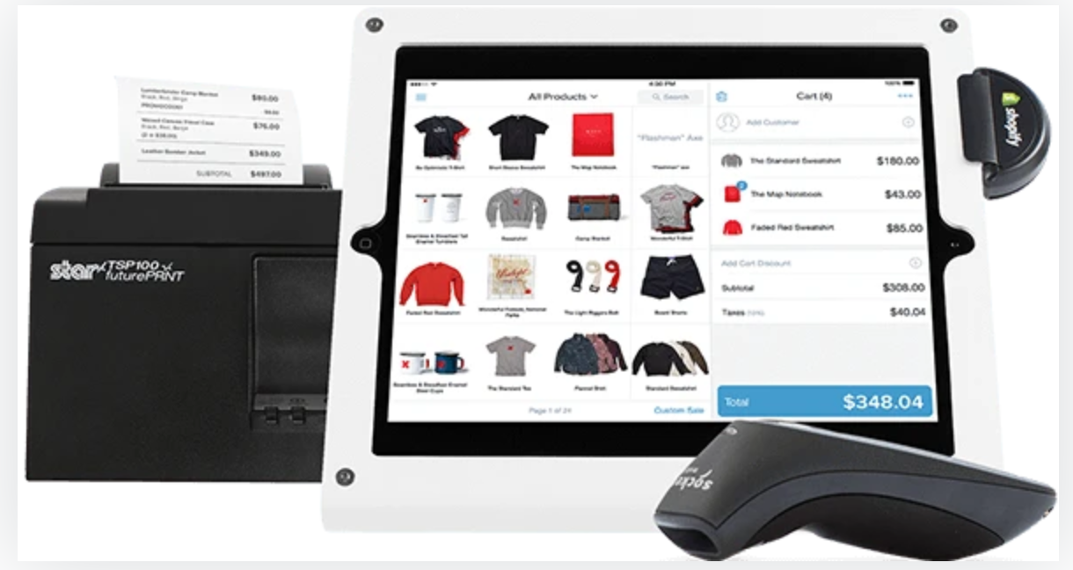

Slide 26
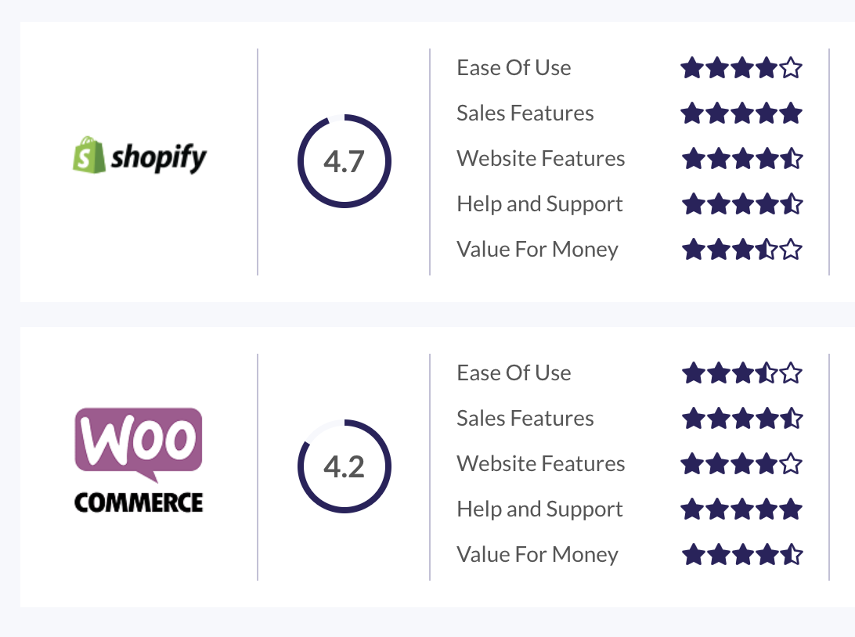
Relevante links
https://en.shopify.dk/pricing
https://ecommerce-platforms.com/da/ecommerce-reviews/the-ultimate-shopify-ecommerce-review

Slide 27
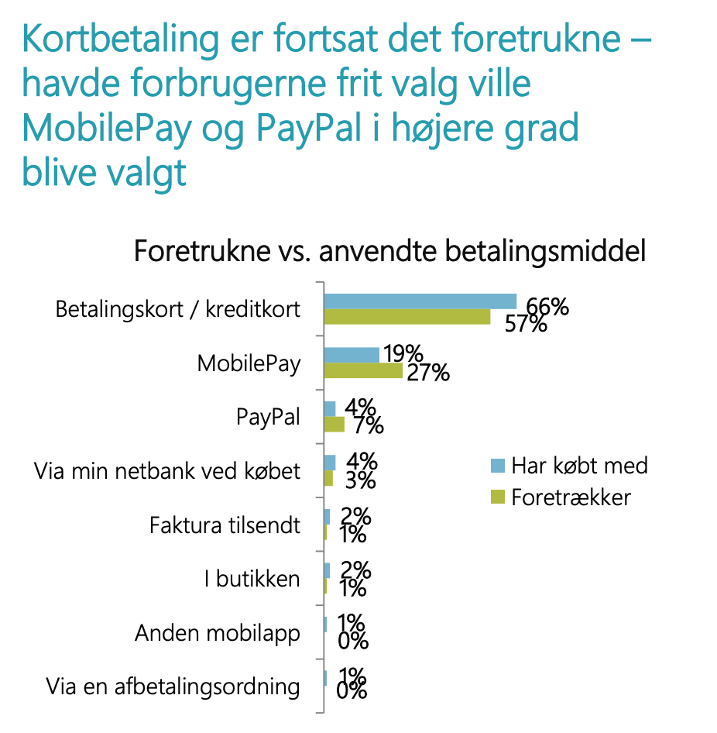
Betalingsmetoder
Kilde: fdih analyse

Slide 28
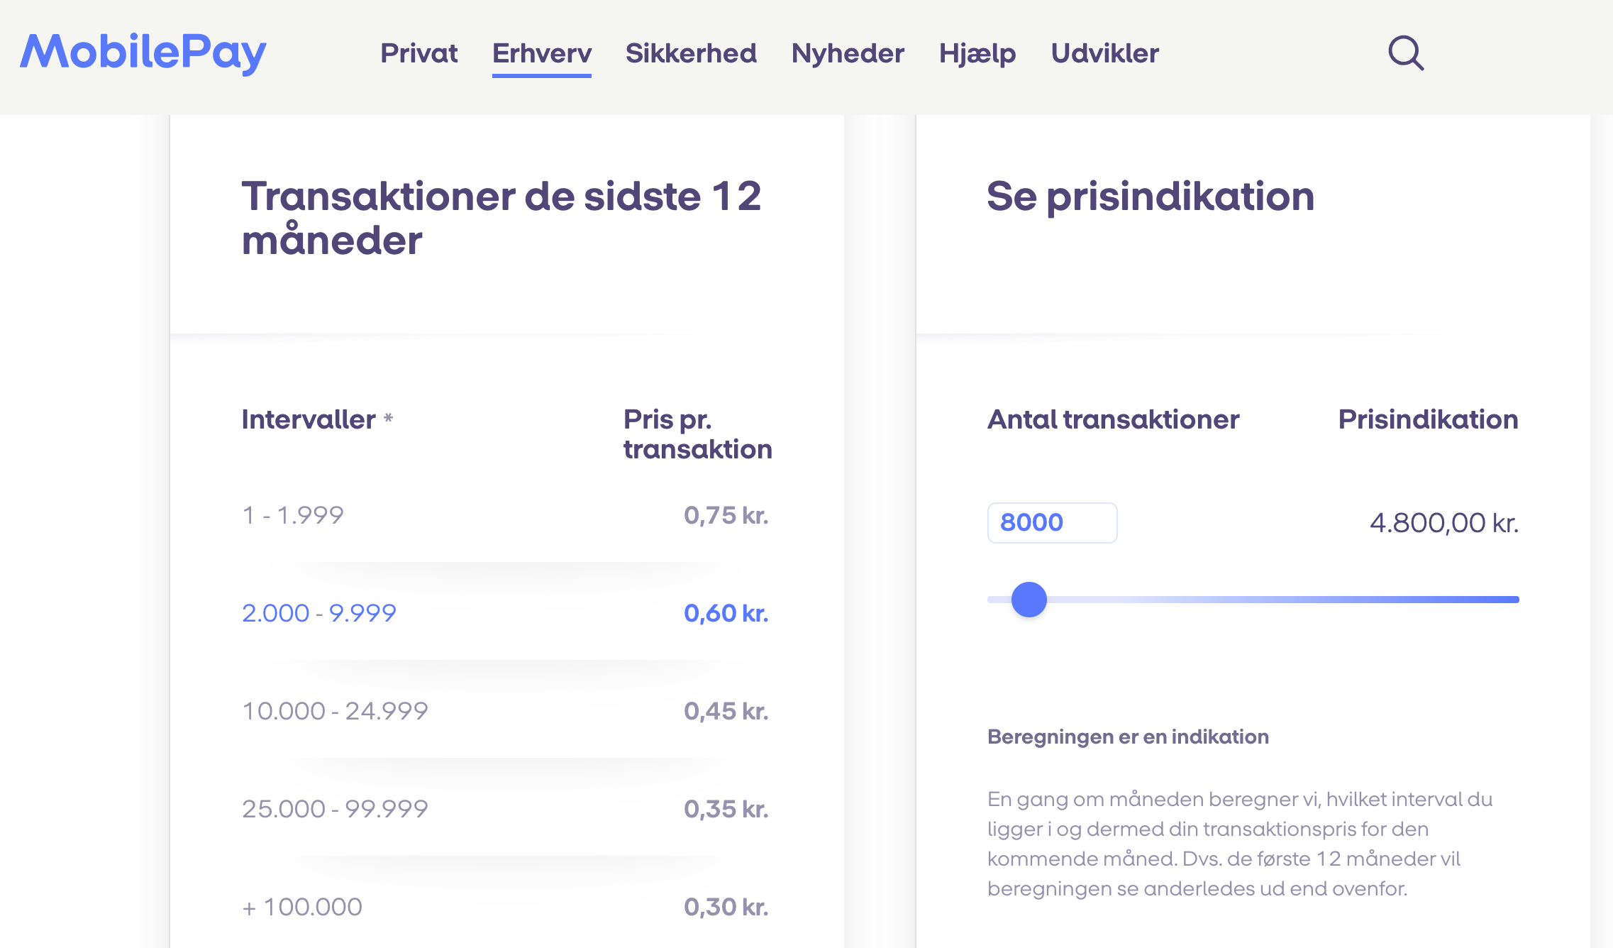

Slide 29
Hvilke spørsmål skal man stille sig selv?
Tekniske kompetencer
Antal kunder
Målsætning
Ønske om Scalering
TID! ☺
Ressourcer til drift

Slide 30
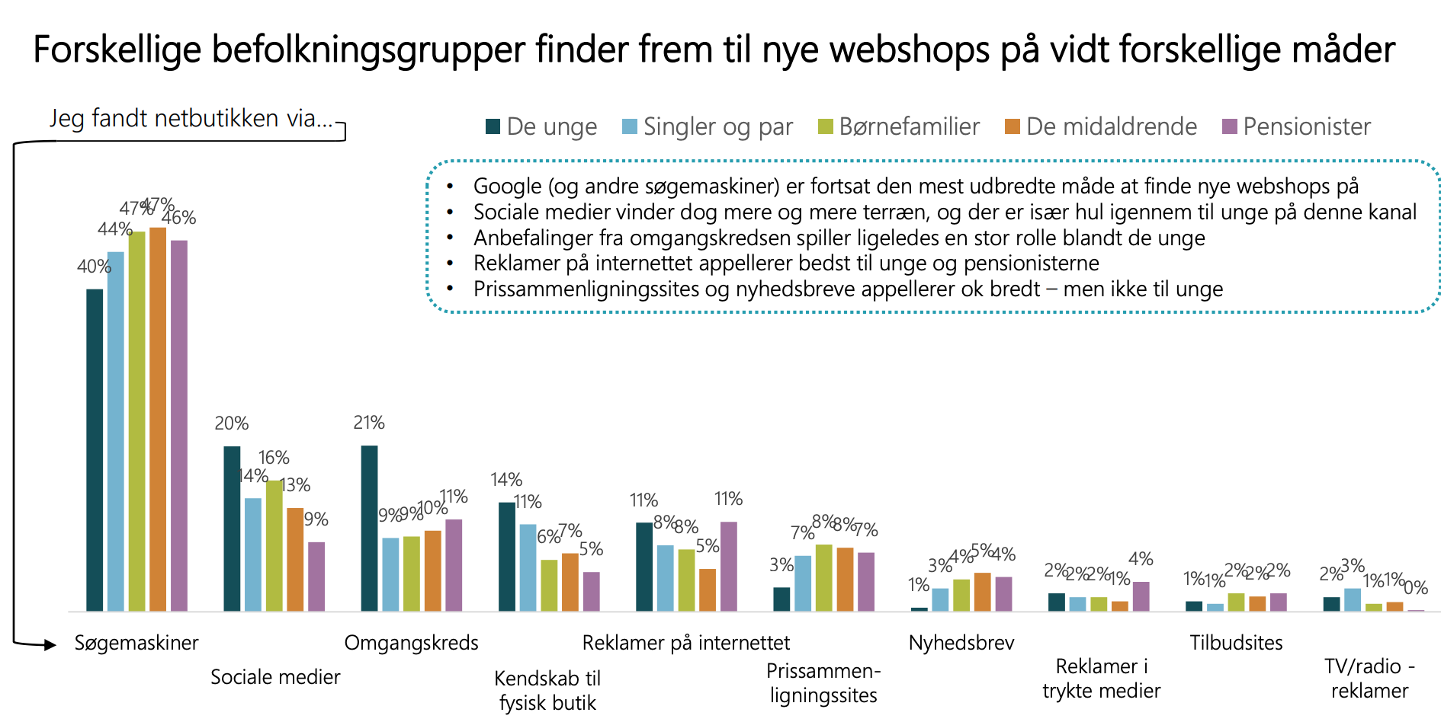
Yderligere overvejelser
Kilde: fdih.dk

Slide 31
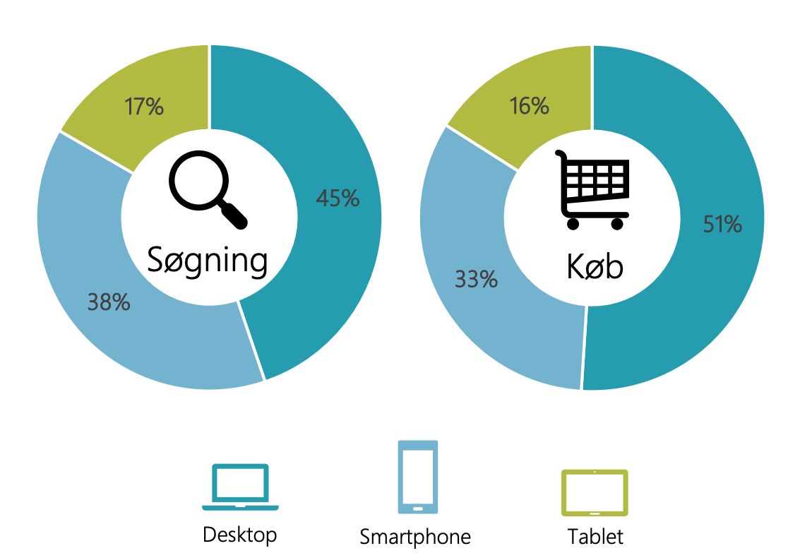

Slide 32
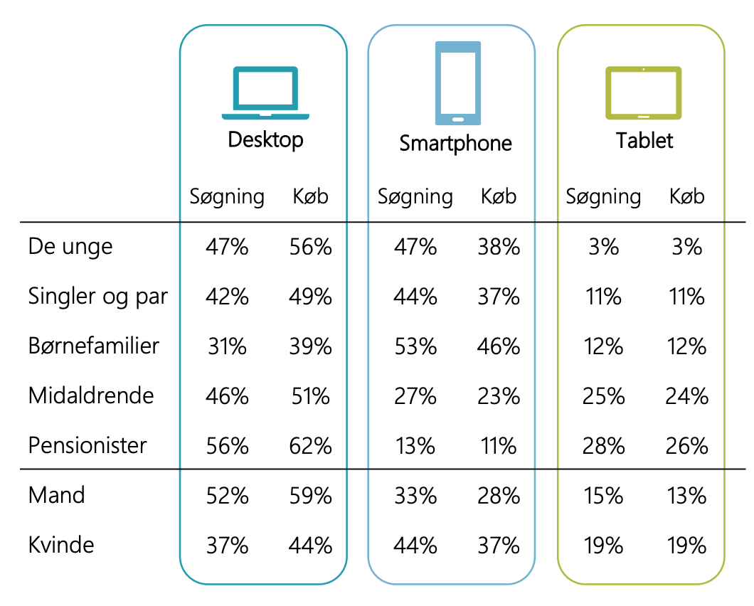

Slide 33
Sælge gennem andres webshops?
Skal man have sin egen webshop?
Hvilke andre muligheder er der?
Amazone?

Slide 34
Spørgsmål?

